Slide 2
Experiencia de la Superintendencia de Industria y Comercio en la preparación y presentación de información financiera y no financiera para la Sostenibilidad
Diego Orlando Romero Rivera
Secretario General Superintendencia de Industria y Comercio

Slide 3
Misión de la Superintendencia de Industria y Comercio - SIC
Proteger los derechos de los consumidores, de los titulares de datos personales y la libre competencia, vigilar y controlar los reglamentos técnicos y la metrología legal, así como administrar el Sistema Nacional de Propiedad Industrial y ejercer las funciones jurisdiccionales asignadas, con enfoque preventivo, diferencial y territorial, para contribuir al desarrollo de la sociedad colombiana.

Slide 4
Referentes SIC
Marco conceptual
Comunicar a los grupos de valor
Régimen de Contabilidad Pública
Marco Normativo para Entidades de Gobierno
Normas
Contribuciones positivas y negativas
Procedimientos
Desarrollo Sostenible
Presentación de información financiera y no financiera
Guías
Impactos económicos
Catálogo General de Cuentas
Impactos ambientales
Doctrina Contable Pública
Impactos Sociales

Slide 5
Informe de Sostenibilidad en la SIC
2014 - 2015
2018 – 2020
2021
2022
2023*
4 áreas temáticas: DDHH, Prácticas Laborales, Medio Ambiente y Anticorrupción
Estandar GRI
Modelo de Sostenibilidad
Materialidad
Nueva
Materialidad
Aplicación nuevos GRI
Información No Financiera
ODS
GRI categoría esencial
De conformidad con GRI
Información Financiera
RCP – Marco Normativo para Entidades de Gobierno (Referente NICSP)
SUPERINTENDENCIA DE INDUSTRIA Y COMERCIO
Notes:
5

Slide 6
Flujo de información para la sostenibilidad
Definición de la materialidad
(Alta Dirección y Buen Gobierno)
Recolección de información interna
Formatos para la recopilación con estándares GRI
Depuración y clasificación de la información
Elaboración del Informe de Sostenibilidad
Aprobación Alta Dirección
Difusión de los Grupos de Valor (internos y externos)
Pertinencia
Generación
Selección
Construcción
Divulgación
Notes:
6

Slide 7
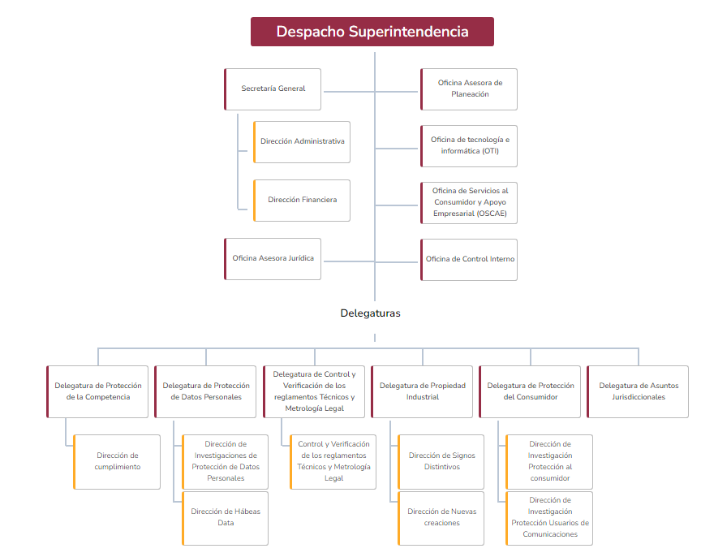
Flujo de Información Financiera SIC
Gestión de la información para la generación de valor público
Hechos económicos
Áreas misionales/ Delegaturas y áreas de apoyo.
Políticas y procedimientos contables
Lineamientos del proceso contable:
Políticas y procedimientos para el reconocimiento, medición y preparación de la información financiera.
Para la rendición de cuentas, toma de decisiones y control.
Sistemas de información
Control de Multas y contribuciones: Aplicativo de multas y contribuciones
Control de Activos Fijos y de Consumo – HELISA
Nómina – SIGEP
Reportes de Procesos Judiciales (Aplicativo Ekogui - desarrollo ANDJE).
Control de Recaudos: Modulo de Recaudos
Apoyo al control legalización de Viáticos.
Control pagos: Derecho al Turno (SIC).
Control Títulos Judiciales
Solicitud de pagos contratistas
Aplicativo de Devoluciones

Slide 8
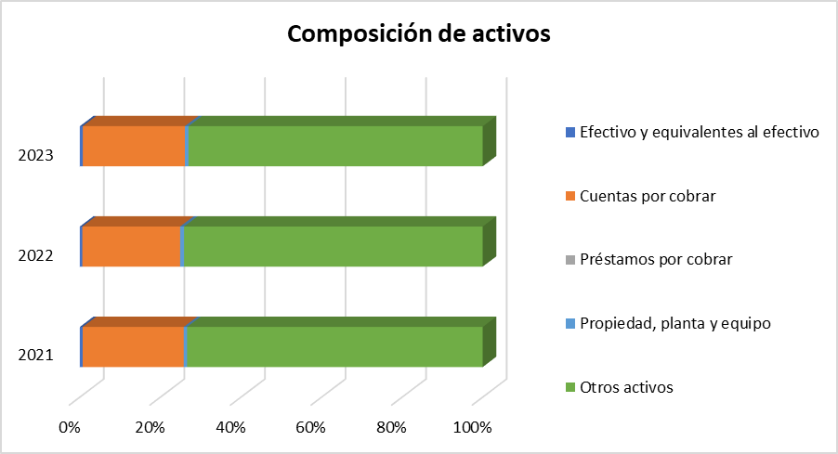
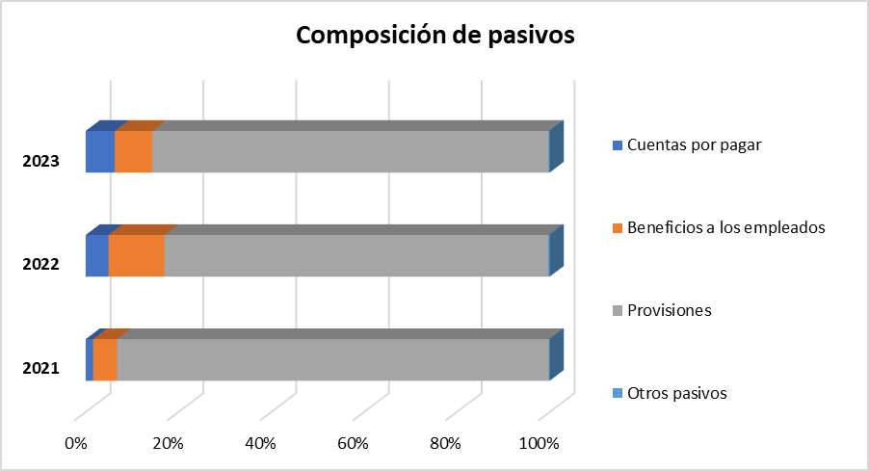
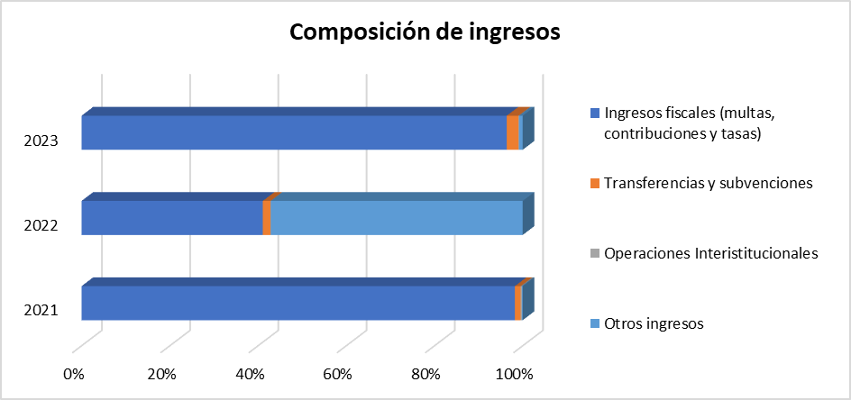
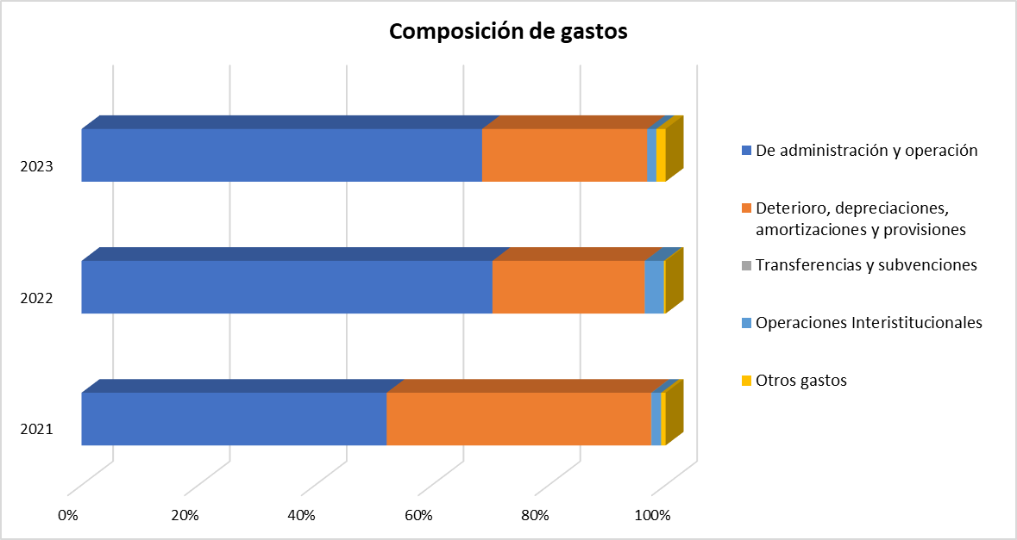
Materialidad Financiera SIC
Una partida es material si su omisión o expresión inadecuada podría esperarse razonablemente que influya sobre las decisiones que los usuarios toman a partir de esta.

Slide 9
Gestión de la información para la generación de valor público
Entidades regulatorias
1.
Rendición de cuentas y fortalecimiento de la transparencia
Entes de control
2.
Articulación ODS e inclusión de las preocupaciones sociales
3.
Impacto ambiental y destinación presupuestal para su cuidado
Económico
Ambiental
Social
4.
Impactos económicos indirectos significativos (Grupo de Estudios Económicos)
Vigilados
Ciudadanía
Notes:
7

Slide 10
Diego Romero Rivera
Secretario General Superintendencia de Industria y Comercio

